Slide 1
THÂN MÉN CHÀO CÁC EM HỌC SINH
ĐẾN VỚI BÀI HỌC MỚI
©

Slide 2
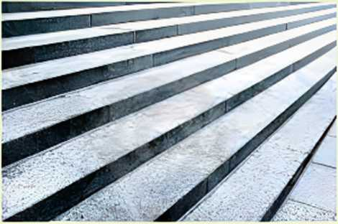
KHỞI ĐỘNG
Trong thực tế người ta thường nói mặt ngang và mặt đứng của các bậc thang vuông góc với nhau. Vậy thể nào là hai mặt phẳng vuông góc?

Slide 3
BÀI 3: HAI MẶT PHẮNG VUÔNG GÓC

Slide 4
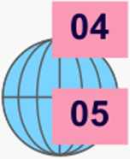
NỘI DUNG BÀI HỌC
03
Tính chất cơ bản về hai mặt phẳng vuông góc
Hình lăng trụ đứng, hình hộp chữ nhật, hình lập phương
Hình chóp đều. Hình chóp cụt đều

Slide 5
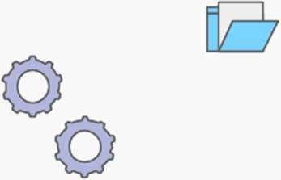
01
GÓC GIỮA HAI MẬT PHẲNG

Slide 6
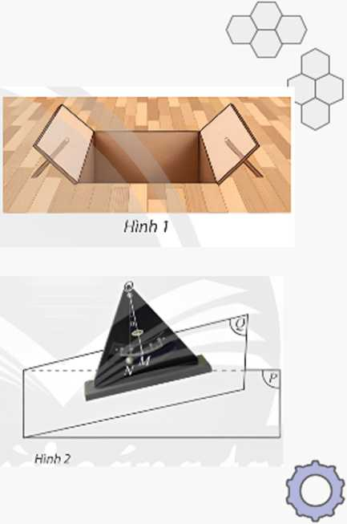
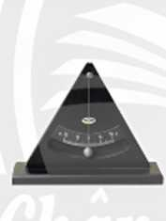
@ HĐKP1:
a) Có thể xác định góc giữa hai cánh của nắp hầm (Hình 1) bằng cách sử dụng góc giữa hai cây chống vuông góc với mỗi cánh hay không?
b) Thế nào là góc giữa hai mặt phẳng? Tại sao thiết bị trong Hình 2 lại có thể đo được góc giữa mặt phẳng nghiêng (Q) và mặt đất (P).
Hình?

Slide 7
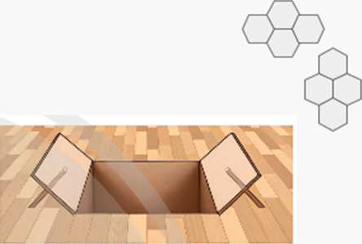
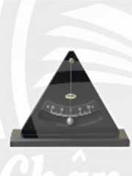
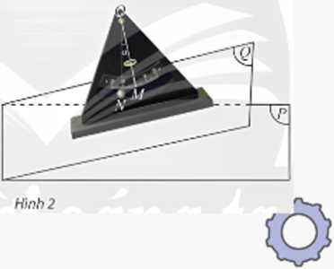
a) Có thể xác định góc giữa hai cánh cửa nắp hầm bằng cách đo góc giữa hai cây chống vuông góc với hai cánh cửa nắp hầm.
Hĩnh ĩ
b) Thiết bị có thể đo được góc giữa hai dây dọi vuông góc với mặt nghiêng (Ọ) và mặt đất (P).
Hình 2

Slide 8
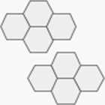
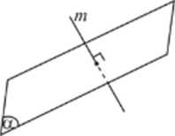
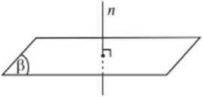
/-----------------------------X
ĐỊNH NGHĨA
X_____________________________/
Góc giữa hai mặt phẳng (a) và (/?) là góc giữa hai đường thẳng lần lượt vuông góc với (a) và (/?), kí hiệu ((a), (/?)).
Ta có: ((«), (/?)) — (m,n) với m 1 (a),n 1 (/?).
Hình 3

Slide 9
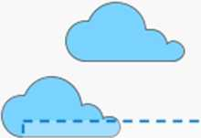
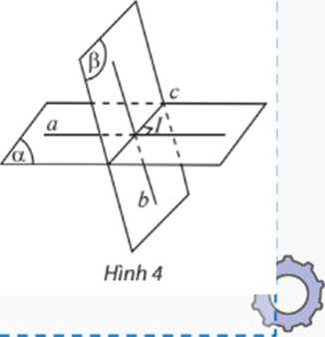
Í ■■■■■■■■■'I
NHẶN XÉT I
I • I
§
I
I
I
I
I
I
I
I
I
I
I
I
I
I
I
I
I
I
I
I
Góc giữa hai mặt phẳng cắt nhau bằng góc giữa hai đường thẳng lần lượt nằm trong hai mặt phẳng và vuông góc với giao tuyến của hai mặt phẳng.
Cho c = (a) n (/?)
((a), (/?)) = (a, b) với a c (a), b c (/?), a 1 c, b 1 c.

Slide 10
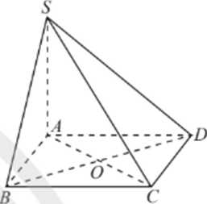
Ví dụ 1
Cho hình chóp S.ABCD có đáy ABCD là
hình vuông tâm 0, cạnh bên S4 vuông góc với mặt phẳng đáy. Tính góc giữa hai mặt phẳng:
a) (%4C) và (SAD)-,
b) (Sj4F) và (SAD).
a) Ta CÓ: BO 1 S4 và BO 1 AC, suy ra BO 1 (STIC)
BA 1 SA và BA 1 AD, suy ra BA 1 (SAD).
Do đó, nếu gọi góc giữa hai mặt phẳng (SAC) và
Hình 5
(SAD) là a thì a = (BO, BA) = ABO = 45°.

Slide 11
Ví dụ 1
Cho hình chóp S.ABCD có đáy ABCD là
hình vuông tâm 0, cạnh bên 5/1 vuông góc với mặt phẳng đáy. Tính góc giữa hai mặt phẳng:
a) (%4C) và (SAD)-,
b) (Sj4F) và (SAD).
b) Ta có: CB 1 571 và CB 1 AB, suy ra CB 1 (SAB)
CD 1 SA và CD 1 AD, suy ra CD 1 (SAD).
Hình 5

Slide 12
HAI MẬT PHẢNG VUÔNG GÓC

Slide 13
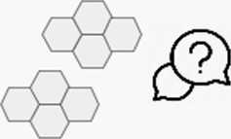
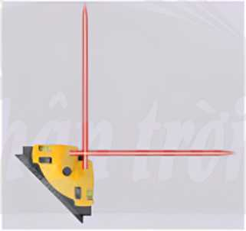
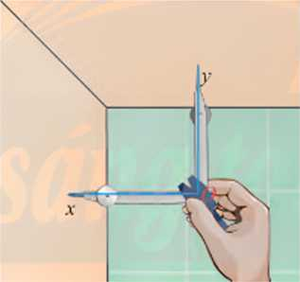
HĐKP2:
Từ một điểm 0 vẽ hai tia Ox và Oy lần lượt vuông góc với hai bức
tường trong phòng. Đo góc xOy.
xOy = 90°
Hình 6

Slide 14
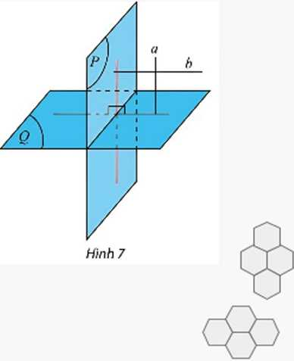
—
ĐỊNH NGHĨA
_
Hai mặt phẳng được gọi là vuông góc nếu góc giữa hai mặt phẳng đó là một góc vuông. Hai mặt phẳng (P) và (Ọ) vuông góc được kí hiệu là (P) 1 (Ọ).

Slide 15
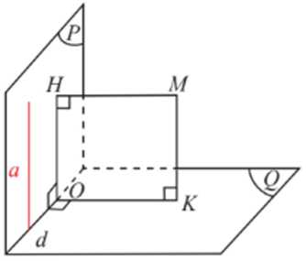
( Điều kiện để hai mặt phẳng vuông góc
HĐKP3: Cho hai mặt phẳng (P) và (Ọ) cắt
nhau theo giao tuyến d điểm M không
thuộc (P)và (Ọ). Gọi H và K lần lượt là hình
chiếu vuông góc của M lên (P) và (Ọ). Gọi 0 là
giao điểm của d và (MHK) (Hình 8). _{Hjnh8}
a) Giả sử (P) 1 (Ọ), hãy cho biết tứ giác MHOK là hình gì? Tìm trong (P) đường thẳng vuông góc với (Ọ).
b) Giả sử (P) chứa đường thẳng a với a 1 (Ọ), hãy cho biết tứ
&
giác MHOK là hình gì? Tính góc giữa (P) và (Ọ).

Slide 16
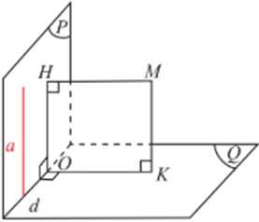
a) Vì MH 1 (P) nên MH 1 OH; MK 1 (Ợ) nên MK 1 OK
Mà (P) 1 (Ọ) nên HM 1 MK
Suy ra MHOK là hình chữ nhật.
Trong (P) có OH 1 (Ọ)
b) a 1 (Ọ) nên a 1 OK; HM 1 (P) nên HM 1 a Suy ra HM//OK.
Hình 8
Mà HM 1 OH; MK 1 OK nên MHOK là hình chữ nhật Góc giữa (P) và (Ọ) là HMK - 90°.
iSì

Slide 17
Định lí 1
Điều kiện cần và đủ để hai mặt phẳng vuông góc là mặt phẳng này chứa một đường thẳng vuông góc với mặt phẳng kia.

Slide 18
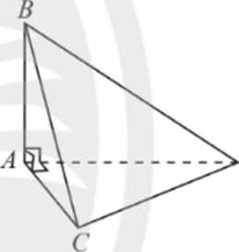
Cho tứ diện ABCD có AB, AC, AD đôi một vuông góc với nhau. Chứng minh rằng các mặt phẳng (ABC), (BAD), (CAD) đôi một vuông góc với nhau.
Ta có/IS 1 AC, AB 1 AD AB 1 (CAD)
=> (ABC) 1 (CAD), (BAD) 1 (CAD).
Tương tự ta cũng có CA ± AB, CA 1 AD.
=> CA 1 (BAD) => (CAD) 1 (BAD).
Vậy các mặt phẳng (ABC), (BAD), (CAD) từng
Hình 9
đôi một vuông góc với nhau.

Slide 19
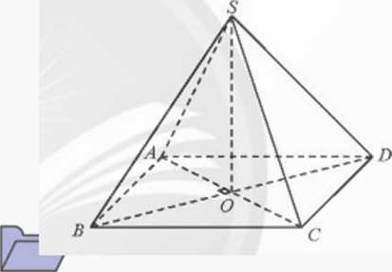
&
Cho hình chóp S.ABCD có các cạnh bên bằng nhau và đáy là hình vuông. Chứng minh rằng:
Thực hành 1
a) (S/1C) 1 (ABCD~);
b) (S/1C) 1 (SSD).
Gọi 0 là tâm hình vuông.
a) Ta có SO 1 AC và so 1 BD,
suy ra so 1 (ABCD),
suy ra (SÂC) 1 (ABCD).

Slide 20
&
Cho hình chóp S.ABCD có các cạnh bên bằng nhau và đáy là hình vuông. Chứng minh rằng:
Thực hành 1
a) (S/1C) 1 (ABCDỴ,
b) (S/1C) 1 (SBD).
b) Ta có AC 1BD và AC ISO,
suy ra AC 1 (SBD),
suy ra (S/iC) 1 (SBD).

Slide 21
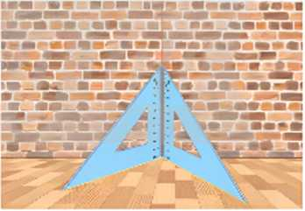
Vận dụng 1
Mô tả cách kiểm tra một bức tường vuông góc với mặt sàn bằng hai cái êke trong Hình 10.
Hình ÌO
Đặt hai cái êke không trùng nhau sao cho mỗi êke có một cạnh nằm trên sàn và một cạnh trùng với đường thẳng d trên tường.

Slide 22
TÍNH CHẤT Cơ BẢN VÈ HAI
MẬT PHẢNG VUÔNG GÓC

Slide 23
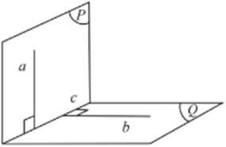
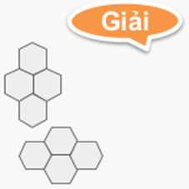
gà HĐKP4: Cho
đường thẳng a vuông góc với mặt phẳng (Ọ). Mặt
phẳng (P) chứa a và cắt (Ọ) theo giao tuyến c. Trong (Ọ) ta vẽ đường
thẳng b vuông góc với c.
Cho đường thẳng a vuông góc với mặt phẳng (Q). Mặt phẳng (P) chứa a và cắt (Ọ) theo giao tuyến c. Trong (Ọ) ta vẽ đường thẳng b vuông góc với c.
Hình ỉ ì
a) Vì a 1 (Ọ), a e (P) nên (P) 1 (Ọ)
b) Vì a 1 (Ọ), b 6 (Ọ) nên a 1 b
Ta có: b 1 a; b 1 c nên b 1 (P).

Slide 24
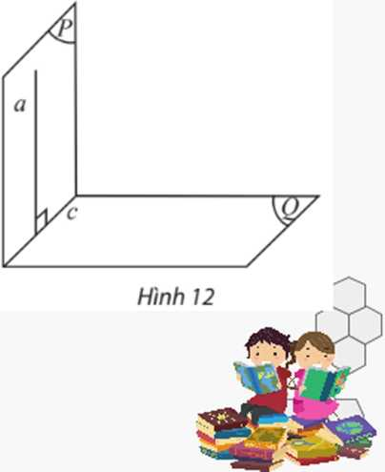
Định lí 2
Nếu hai mặt phẳng vuông góc với nhau thì bất cứ đường thẳng nào nằm trong mặt phẳng này và vuông góc với giao tuyến cũng vuông góc với mặt phẳng kia.

Slide 25
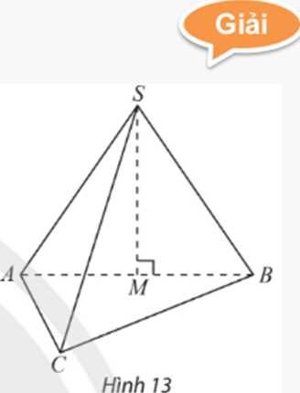
S.ABC có SAB là tam giác đều và nằm
trong mặt phẳng vuông góc với mặt phẳng (ABC). Gọi M là trung
điểm của AB. Chứng minh SM 1 (ABC).
Theo đề bài ta có (SAB) 1 (ABC).
Ta có tam giác SAB đều và M là trung điểm của AB, suy ra SM 1 AB. Đường thẳng SM nằm trong (SAB) và vuông góc với giao tuyến ,-.-.:AB của hai mặt phẳng (SAB) và (ABC). M^Từ ^{đó suy ra SM1} (^{ABcy>}'

Slide 26
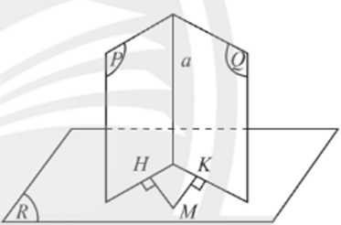
HĐKP5:
Gọi a là giao tuyến của (P) và (Ọ). Lấy điểm M trong (/?), vẽ hai đường thẳng MH và MK lần lượt vuông góc với (P) và (Ọ). Hỏi:
a) Hai đường thẳng MH và MK có
nằm trong ợ?) không?
b) Đường thẳng a có vuông góc
với (P) không?
Hình 14

Slide 27
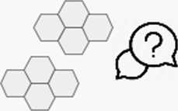
HĐKP5:
a) Vì M G (p), (p) 1 (P), MH 1 (P) nên MH c (p).
Tương tự MK c (p).
©b) Vi MH 1 (P), a G (P) nên a 1 MH
MK 1 (Ọ), a G (Ọ) nên aLMK
Suy ra a 1 (P).

Slide 28
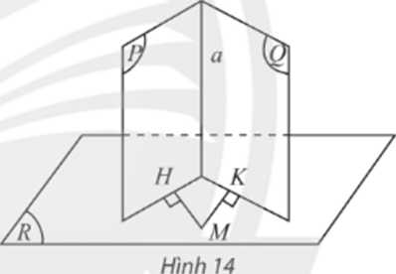

Slide 29
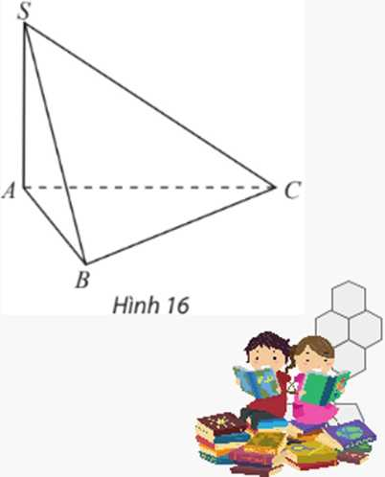
Định lí 3
Nếu hai mặt phẳng cắt nhau cùng vuông góc với mặt phẳng thứ ba thì giao tuyến của chúng vuông góc với mặt phẳng thứ ba.

Slide 30
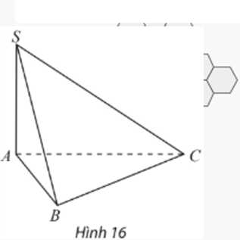
Ví dụ 4 Cho hình chóp S.ABC có cạnh 5/1 /q\ bằng a, đáy ABC là tam giác đều với cạnh bằng a.
Cho biết hai mặt bên (SAB) và (SẨC) cùng vuông góc với mặt đáy (ABC). Tính SB và sc theo a.
Ta có hai mặt phẳng (SAB) và (STIC) cùng vuông góc với mặt đáy (ABC), theo Định lí 3, giao tuyến 571 của (SAB) và (571C) vuông
góc với (ABC). TừS/1 1 (ABC) ta có SA 1 ABvảSA 1 AC, suy ra tam giác SAB và SAC vuông cân tại s, suy ra SB = sc = ay/ĩ.

Slide 31
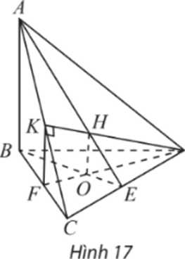
Thực hành 2
■
Tứ diện ABCD có AB 1 (BCD). Trong tam giác BCD vẽ đường cao BE và DF cắt nhau tại 0. Trong mặt phẳng (ACD) vẽ DK vuông góc với AC tại K. Gọi H là trực tâm của tam giác ACD. Chứng minh rằng:
a) (ADC) 1 (ABE) và (ADC) 1 (DFKy,
b) OH 1 (ADC).

Slide 32
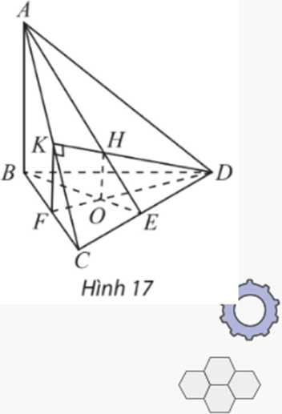
Thực hành 2
■
a) Ta có Cữ 1AB và CD 1 BE, suy ra CD 1 (ABE), suy ra (ADC) 1 (ABE).
Ta có AC 1 DK và AC 1 DF, suy ra AC 1 (DFK), suy ra (ADC) 1 (DFK).
b) Ta có OH là giao tuyến của (ABE) và (DFK), (ABE) 1 (ADC), (DFK) 1 (ADC), suy ra OH 1 (ADC).
c
Hình 17

Slide 33
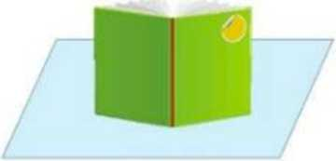
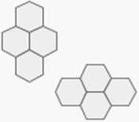
Vận dụng 2
Nêu cách đặt một quyển sách lên mặt bàn sao cho tất cả các trang sách đều vuông góc với mặt bàn.
Đặt quyển sách sao cho đường thẳng gáy sách vuông góc với mặt bàn.

Slide 34
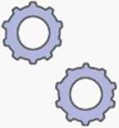
[Đ ___
04
HÌNH LĂNG TRỤ ĐỨNG,
HÌNH HỌP CHỮ NHẬT, HÌNH LẬP PHƯƠNG

Slide 35
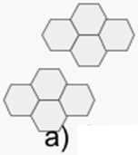
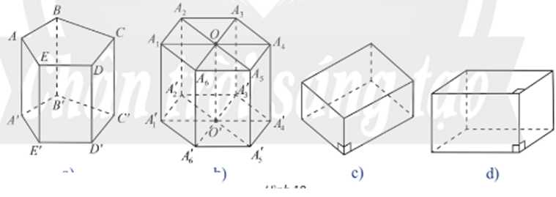
HĐKP6:
Cho hình lăng trụ ABCDE.A'B'C'D'E' có cạnh bên AA' vuông góc với một mặt
phẳng đáy (Hình 18a). Có nhận xét gì về các mặt bên của hình lăng trụ này?
b) Cho hình lăng trụ có đáy là đa giác đều và có cạnh bên vuông góc với một mặt phẳng đáy (Hình 18b). Có nhận xét gì các mặt bên của hình lăng trụ này?
a)
b)
d)
Hình 18

Slide 36
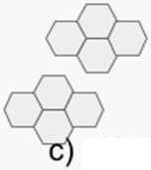
HĐKP6:
Một hình lăng trụ nếu có đây là hình bình hành và có cạnh bên vuông góc với
mặt phẳng đáy (Hình 18c) thì có bao nhiêu mặt là hình chữ nhật?
d) Một hình hộp nếu có đáy là hình chữ nhật và có cạnh bên vuông góc với mặt phẳng đáy (Hinh 18d) thì có bao nhiêu mặt là hình chữ nhật?
a)
b)
d)
Hình 18

Slide 37
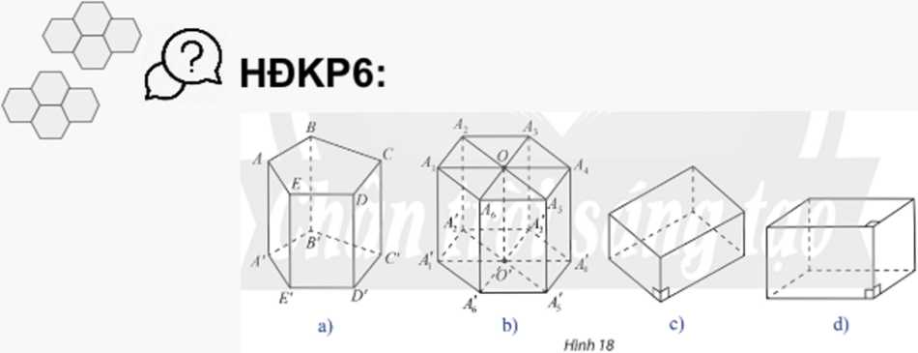
t
Mặt bên là các
t
Mặt bên là các hình chữ nhật bằng nhau
Bốn mặt bên đều Cả sáu mặt đều là hình chữ nhật là hình chữ nhật
hình chữ nhật

Slide 38
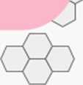
ĐỊNH NGHĨA
Hình lăng trụ đứng là hình lăng trụ có cạnh bên vuông góc với mặt đáy.
Hình lăng trụ đều là hình lăng trụ đứng có mặt đáy là đa giác đều.
Hình hộp đứng là hình hộp có cạnh bên vuông góc với mặt đáy.
Hình hộp chữ nhật là hình hộp đứng có mặt đáy là hình chữ nhật.
Hình lập phương là hình hộp chữ nhật có tất cả các cạnh bằng nhau.

Slide 39
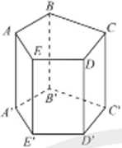
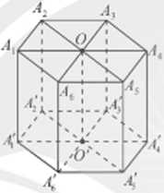
Tính chất cơ bản
Tên
Hình vẽ
Tính chất cơ bản
- Cạnh bên vuông góc với hai đáy
- Mặt bên là các hình chữ nhật.
Hình lăng trụ đứng
- Hai đáy là hai đa giác đều.
- Mặt bên là các hình chữ nhật.
Hình lăng trụ đều
- Cạnh bên và đường nối tâm hai đáy vuông góc với hai đáy

Slide 40
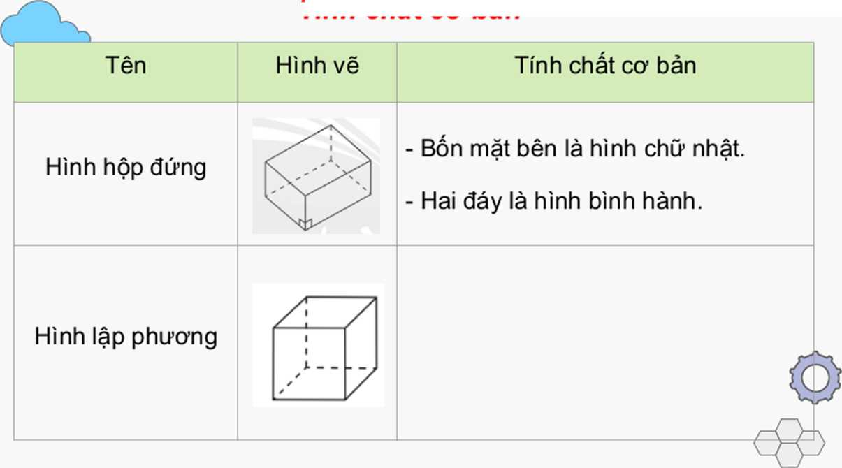
Tính chất cơ bản

Slide 41
Tính chất cơ bản
Tên | Hình vẽ |  |  |  | Tính chất cơ bản
Hình hộp chữ nhật |  | 1 X----- r

Slide 42
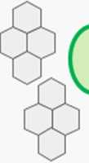
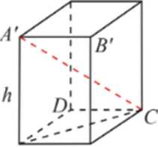
Ví dụ 5
Cho hình lăng trụ đều ABCD.A'B'C’D' có cạnh đáy AB = a
và cạnh bên A4’ - h. Tính độ dài đường chéo A'C theo a và h.
Đáy ABCD của lăng trụ đều phải là tứ giác đều,
suy ra ABCD là hình vuông, vậy AC = aVỈ. Lăng trụ đều có cạnh bên vuông góc với đáy, suy ra ^4>1' 1 (ABCD), vậy AA' 1 AC.
D' C'
Trong tam giác A'AC vuông tại A ta có:
A a B
ÁC = y/ Ẩ A² + AC² = ựh² 4- 2a²
Hình 19

Slide 43
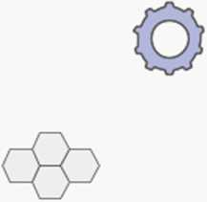
ỉ CHÚ Ý ;
¹______J
bỉìỉ
I •
ì Lăng trụ đều có đáy tứ giác thường được gọi là lăng trụ tứ giác đều.
ỉ
I ' Ị
! Tương tự, có lăng trụ tam giác đều, lăng trụ lục giác đều,...
I '
I ;
I_____________________________________________________________J

Slide 44
Thực hành 3
■
Cho hình lãng trụ lục giác đều ABCDEF.A'B'C'D'E'F' có cạnh bên
bằng h và cạnh đáy bằng a. Tính A'c và A'D theo a và h.
AC = yja² + a² — 2a.a.cosl20° = aV3
ÁC = yj3a² + h²
AD = 2a
Ản = 4- h?

Slide 45
Vận dụng 3
Một chiếc lồng đèn kéo quân có dạng hình lăng trụ lục giác đều với cạnh đáy bằng 10 cm và cạnh bên bằng 30 cm (Hình 20). Tính tổng diện tích các mặt bên của chiếc lồng đèn đó.
Hình 20
Tổng diện tích các mặt bên của lồng đèn đó: 6.10.30 = 1800(cm²)

Slide 46
05
HÌNH CHÓP ĐÈU.
HÌNH CHÓP CỤTĐÈU
§ ' _{M}
°

Slide 47
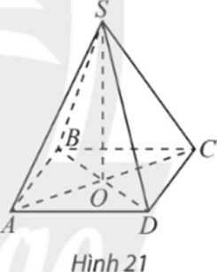
Hình chóp đều
HĐKP7:
Cho hình chóp S.ABCD có đáy ABCD là hình vuông với tâm 0 và các cạnh bên của hình chóp bằng nhau (Hình 21). Đường thẳng so có vuông góc với đáy không?
Ta có SO 1 AC và so 1 BD (do các tam giác SAC và SBD cân tại s, mà 0 là trung điểm của AC và BD). Suy ra so 1 (ABCD).
iSì

Slide 48
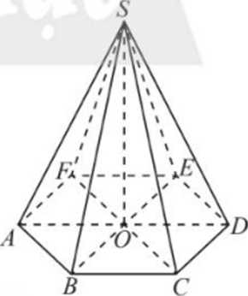
----------------------------------X
ĐỊNH NGHĨA
_
Hình chóp đều là hình chóp có đáy là đa giác đều và các cạnh bên bằng nhau.
Hình 22

Slide 49
r----- "i
J CHÚ Ý j
inh chop đều cỗ
I I
I
I I
I
I I
I
I I
I
I I
I
I I
I
I I
I I
I
I I
I
I I
I
I I
I I
I
a) Các mặt bên là các tam giác cân tại đỉnh hình chóp và bằng nhau.
b) Đoạn thẳng nối từ đỉnh hình chóp đến tâm của đáy thì vuông góc với mặt đáy và gọi là đường cao của hình chóp.
c) Độ dài đường cao gọi là chiều cao của hình chóp đều.

Slide 50
Cho hình chóp đều S.ABC có cạnh đáy AB - a và cạnh bên SA - b (Hình 23). Tính độ dài đường cao so theo a, b.
Ta có o là trọng tâm của tam giác đều ABC,
o. A 2 aự3
Suy ra Aỡ = = -T-
⁷ 3 2 3
Trong tam giác SOA vuông tại o, ta có:
SO = y/SA² - AO² = Jb²-^ = ^{V9b2}~^{3a2}
N 9 3
Hình 23

Slide 51
Cho hình chóp tứ giác đều s. ABCD có 0 là tâm của đáy và AB = a, SA = 2a. Tính so theo a.
Thực hành 4
■
/SABO vuông tại 0,
suy ra OA =^;
A SAO vuông tại 0,
suy ra so - Vsx² - ỚÂ² =
2

Slide 52
Vận dụng 4
-Cho biết kim tự tháp Khafre tại Ai Cập có dạng hình chóp tứ giác đều với chiều cao khoảng 136 m và cạnh đáy dài khoảng 152 m. Tính độ dài đường cao của mặt bên xuất phát từ đỉnh của kim tự tháp.
Hình 24
(nguồn: https://vi.wikipedia.org/wiki/ Kim tự tháp_Khafre) <=Ễ Cs

Slide 53
Mô hình hóa hình ảnh kim tự tháp bằng hình chóp tử giác đều
S.ABCD có 0 là tâm của đáy.
Gọi / là trung điểm của CD => S/ 1 CD (vì tam giác SCD cân tại S).
+ Ta có: SO 1 OI; 01 = ị. 152 = 6(m)
Xét tam giác SOI vuông tại 0
SI = Jso² + OI² = Ự136² + 76² « 156(771)

Slide 54
Hình chóp cụt đều
HĐKP8:
Cho hình chóp đều S.i4₁x₂^4₃...24₆. Mặt phẳng (P) song song với mặt đáy và cắt các cạnh bên lần lượt tại Ẩi,Ẩ'₂,X'₃,.. .,A'₆.
a)Đa giác /1₁Ẩ₂24₃... A₆ có phải lục giác đều không? Giải thích.
s
b) Gọi o và O' lần lượt là tâm của hai lục giác y4₁y4₂Â₃.. .A_{b} và /li,242M₃,..-M6- Đường thẳng 00' có vuông góc với mặt đáy không?

Slide 55
a) Ta có:
(P)//QM₂..Â₆)
_ ^2^3 _ _ ^6^1
^1^2 ^2^3 ^6^1
Mà 41^2 = A₂A₃ = ••• = Xsì4₆
s
A'₂ = Âự₃ —= Âự₆
'1Ẩ₂A₃ ...A₆ là lục giác đều.

Slide 56
b) Ta có: S.A'jA^'i ...Á₆ là hình chóp đều. Nên so' 1 A'jÁ₂Á₃ ...A’₆
Mà SO 1 A\a’₂a’₃ ...A'₆ (do
(Ẩ₁Á₂...a’₆)//(A_{ĩ}A₂ ...A₆Ỵ)
Nên s, o, O’ thẳng hàng.
Hình 25
Vậy 00’ vuông góc mặt đáy.

Slide 57
----------------------------------\
ĐỊNH NGHĨA
_
Phần của hình chóp đều nằm giữa đáy và một mặt phẳng song song với đáy cắt các cạnh bên của hình chóp đều được gọi là hình chóp cụt đều.
Hình 26

Slide 58
+ Đa giác AjA₂A₃ ...A₆.A' ₁A/₂A'₃ ...A'₆ là đáy lớn, đa giác Âị/12^3 -A₆.A' ₁A'₂A'₃ ...A'_{ỗ} là đáy nhỏ.
Đáy lớn và đáy nhỏ nằm trên hai mặt phẳng song song.
+ Cạnh của hai đa giác đáy là cạnh đáy. Các cạnh đáy tương ứng song song từng đôi một.
Hình 26

Slide 59
A-^A^A'i, A₂A₃A'₃A'_{2l}....; A^AjA'jA'f, là các mặt bên.
+ Cạnh bên của mặt bên gọi là cạnh bên của hình chóp cụt đều. Hình chóp cụt đều cỏ các cạnh bên bằng nhau, các mặt bên là những hình thang cân.
+ Đoạn thẳng nối tâm hai đáy là đường cao. Độ dài
Hình 26
đường cao là chiều cao.

Slide 60
Ví dụ 7
Cho hình chóp cụt tử giác đều ABCD A’B’C’D’, đáy lởn ABCD có cạnh bằng
a, đáy nhỏ A'B’C'D’ có cạnh bằng b, chiều cao CO’ = /i với 0,0’ lần lượt là
tâm của hai đáy. Tính độ dài cạnh bên cơ của hình chóp cụt đó.
Trong hình thang vuông ỠỚ'C’C, vẽ đường cao ƠH (H G ỠC) (Hình 27).
Ta có oc = O'C; = suy ra H =
Trong tam giác vuông CƠH, ta có

Slide 61
Thực hanh 5 Qho hình chóp cụt tam giác đều ABC. A'B'C’ có cạnh đáy lớn a, cạnh đáy nhỏ Ệ và cạnh bên 2a. Tính độ dài
2
đường cao của hình chóp cụt đó.
Gọi 0,0’ là tâm hai đáy ABC và A’B’C’. Gọi M, M’ lần lượt là trung điểm của BC, B'C.
Kẻ ẨH 1 AO(H e AM) => ÁH = oo'

Slide 62
A’HOO' là hình chữ nhật nên OH = Á Ó =
6
=> AH = AO - OH -
6
Vậy 00' =ẨH = AA"² - AH² =
aV141
6

Slide 63
Vận dụng 5
©
Một người cần sơn tất cả các mặt của một cái bục để đặt tượng có dạng hình
chóp cụt lục giác đều có cạnh đáy lớn 1 m, cạnh bên và cạnh đáy nhỏ bằng 0,7 m. Tính tổng diện tích cần sơn.

Slide 64
Mô hình hoá hình ảnh cái bục bằng hình chóp
cụt lục giác đều 4SCDEF./1 B c D E F có 0 và 0 là tâm của hai đáy. Kẻ C H 1 BC(H e BC). Ta có: BC — 1;CC — B c — 0,7.
Diện tích đáy lớn là: 6 • ^{BC} /ĩ -
IÀ, < B c²yfỉ _ 147V3
Diện tích đáy nhỏ là: 6 • — = ——
• / 4 200
E
BCC'b' là hình thang cân nên HC =
bc-b'c'
0,15
2

Slide 65
Tam giác CCH vuông H^CH = y/CC²-CH² =
Diện tích một mặt bên là: ệ (BC + BC) • C H = ¹⁷^ĩ-
La ■ \/\/
17V187
400
51V187
200
Diện tích sáu mặt bên là: 6 •
Diện tích cần sơn
51V187 3 Vã 147V3
7,36(m²).
200 ⁺ 2
200

Slide 66
©
LUYỆN TẬP
D

Slide 67
Câu 1. Chọn mệnh đề đúng trong các mệnh đề sau đây
A. Cho hai đường thẳng a và ỏ vuông góc với nhau, mặt phẳng nào vuông góc với đường này thì song song với đường kia.
ho đường thẳng a 1 (cr), mọi mặt phẳng (/?) chứa a thì (/?) 1 (a). c. Cho hai đường thẳng chéo nhau a và b, luôn luôn có mặt phẳng chứa đường này và vuông góc với đường thẳng kia.
D. Cho hai đường thẳng a và b vuông góc với nhau, nếu mặt phẳng
(a) chứa a và mặt phẳng (/?) chứa b thì (a) 1 (/?).

Slide 68
Câu 2. Cho hình lăng trụ đứng ABC.ÁB'c' có đáy ABC là tam giác vuông cân ở A.H là trung điểm BC. Khẳng định nào sau đây sai ?
0 Các mặt bên của ABC.ÁB C là các hình chữ nhật bằng nhau.
B. (AA'h) là mặt phẳng trung trực của BC.
c. Nếu 0 là hình chiếu vuông góc của A lên (ÁBC) thì 0 e ÁH.
D. Hai mặt phẳng (AA'b'b) và (ấẤc'c) vuông góc nhau.

Slide 69
Câu 3. Cho tứ diện ABCD có AC = AD và BC = BD. Gọi / là trung điểm của CD. Khẳng định nào sau đây sai?
giữa hai mặt phẳng (ABC) và (ABD) là CBD.
B. Góc giữa hai mặt phẳng (ACD) và (BCD) là ẤĨB.
c. (BCD) 1 (AIB).
D. (ACD) 1 (AIB).

Slide 70
Câu 4. Cho hình lập phương ABCD.ÁBCD có cạnh bằng a. Khẳng định nào sau đây sai?
A. Tam giác AB C là tam giác đều.
B. Nếu a là góc giữa Ac' và (ABCD) thì cos a = ^C^ACC Á là hình chữ nhật có diện tích bằng 2ữ^{z}.
D. Hai mặt (AÁC'c) và (BB'd'd) ở trong hai mặt phẳng
vuông góc với nhau.

Slide 71
Câu 5. Cho hình lăng trụ lục giác đều ABCDEF.A'B'C’D'E'F' có cạnh bên bằng a và ADD'A' là hình vuông. Cạnh đáy của lăng trụ bằng
A. a
c ——
3
D. —

Slide 72
Bài tập 1: SGK-tr.73
Cho hình chóp S.ABC có đáy là tam
giác vuông tại c, mặt bên SAC là tam giác đều và nằm trong mặt phẳng vuông góc với (ABC).
a) Chứng minh rằng (SBC) 1 (S4C).
Gọi / là trung điểm của sc. Chứng minh rằng (ABI) 1 (SBC), o

Slide 73
a) Ta có (SAC) 1 (ABC), (SAC) n (ABC) = AC
và BC 1 AC,
suy ra BC 1 (SAC), suy ra (SBC) 1 (SAC).
b) Ta có BC 1 (SAC), suy ra BC 1 Al. (1)
Ta CÓ SAC là tam giác đều, suy ra AI 1 sc. (2)
Từ (1) và (2) suy ra AI 1 (SBC), suy ra (ABI) 1 (SBC).
(Sì

Slide 74
oai lạp oor\ ir./o Cho tam giác đều Ẩ5C cạnh a, / là trung o) điểm của BC, D là điểm đối xứng với A qua /. Vẽ đoạn thẳng SD có
độ dài bằng và vuông góc với (ABC). Chứng minh rằng:
a) (SBC) 1 (SAD);
t »
a) Ta có BC 1 AD, BC 1 SD, suy ra BC 1 (SAD), suy ra (SBC) 1 (SAD).

Slide 75
b) Vẽ IH 1 s/l tại H.
Ta có SA 11H,SA 1 BC, suy ra S4 1 (BHC), suy ra SA 1 BH. (1)
Ta có $4 = JsD² + AD² =
Ta có A AHI đồng dạng với A ADS, suy ra
a>/6 aýĩ
IH = ^{S}-^- = = I = ^. suy ra BHC = 90° hay BH 1 HC. (2)
Từ (1) và (2) suy ra BH 1 (S/1C), suy ra (SAB) 1 (S/1C). s

Slide 76
Bài tập 3: SGK-tr.73
d
Cho hình lăng trụ đứng ABCD.A'B'C'D' có
đáy ABCD là hình thang vuông tại A và B, AA' - 2a,AD - 2a,AB = BC - a.

Slide 77
VẬN DỤNG
D

Slide 78
Bài tập 4: SGK tr.74 Qho hì_{n}h hộp đứng ABCD.A'B'C'D' có đáy là hình thoi. Cho biết AB = BD = a, A'c = 2a.
a) Tính độ dài đoạn thẳng AA'.
b) Tính tổng diện tích các mặt của hình hộp.
a) Trong tam giác vuông AẨC ta có
AÁ = Ja'C²-AC² = a.
b) S_{lp} — Aa² + a²y/3 - (4 + V3)a².

Slide 79
Bài tập 5: SGt$hutlĩì^rt chóp cụt tứ giác đều có cạnh đáy lớn bằng 2a, cạnh đáy nhỏ và đường nối tâm hai đáy bằng a. Tính độ dài cạnh bên và đường cao của mỗi mặt bên.
Gọi 0 và 0 lần lượt là tâm của hai đáy.
Kẻ B'H 1 FD(H e BĐ),B'K 1 BC(K e Bơ)
BD = JaB² + AD² = 2aV2 => BO = ^BD = ay/ĩ.
b'd' - ỰấB'² + ẨD'² - aV2 => B'o' = |ổ'd' - —

Slide 80
Tam giác BB H vuông tại H có: BB' = -Jb'H² + BH² = Tam giác BB K vuông tại K có: b'k = BB'² - BK² = tỹ
Vậy độ dài cạnh bên là độ dài đường cao mỗi mặt bên là

Slide 81
Bài tập 6: SGK-tr.74
Kim tự tháp bằng kính tại bảo tàng Louvre ở Paris có dạng hình chóp tứ giác đều với chiều cao là 21,6 m và cạnh đáy dài 34 m. Tính độ dài cạnh bên và diện tích xung quanh của kim tự tháp.
Hình 29
(Nguồn: https://cn.wikipcdia.org/wiki/
Louvre Pyramid)

Slide 82
Mô hình hoá hình ảnh kim tự tháp bằng hình chóp tứ giác đều S.ABCD có 0 là tâm của đáy.
Kẻ SI 1 CD(/ 6 CD).
Ta có: SO = 21,6; CD = 34
AC = 'Jab² + BC² = 34^2 => oc = ±AC = 17^2
2
A soc vuông tại 0 sc = jso² + oc² ~ 32,3
Vậy độ dài cạnh bên bằng 32,3(m)

Slide 83
=> SI vừa là trung tuyến, vừa là đường cao của tam giác => / là trung điểm của CD.
Mà 0 là trung điểm của AD
OI là đường trung bình của tam giác ACD
=> OI = -BC - 17
2

Slide 84
Diện tích xung quanh của kim tự tháp là: s_{xq} - 4S_{5CD} w 1870(m²)

Slide 85
HƯỚNG DẪN VÈ NHÀ
Chuẩn bị trước
Bài 4. Khoảng cách trong không gian
Ghi nhớ
kiến thức trong bài.
Hoàn thành
các bài tập trong SBT

Slide 86
CẢM ƠN CÁC BẠN ĐÃ CHÚ Ý LẲNG NGHE, HẸN GẬP LẠI!

